Slide 1

ΔΙΚΤΥΑ ΔΗΜΟΣΙΑΣ ΧΡΗΣΗΣ ΚΑΙ ΔΙΑΣΥΝΔΕΣΗ ΔΙΚΤΥΩΝ
Ενότητα #1: Εισαγωγή στα Δίκτυα Δεδομένων – Μέρος 1
Βασίλειος Κόκκινος (εκ μέρους του Καθηγητή Χ. Ι. Μπούρα)
Τμήμα Μηχανικών Η/Υ & Πληροφορικής, Πανεπιστήμιο Πατρών
email: kokkinos@cti.gr,
site: http://telematics.upatras.gr/telematics/bouras?language=el

Slide 2
Γενικές Πληροφορίες
Το μάθημα αυτό διδάσκεται ως Μάθημα Ελεύθερης Επιλογής Χειμερινού Εξαμήνου στο Τμήμα Μηχανικών Η/Υ και Πληροφορικής του Πανεπιστημίου Πατρών.
Το μάθημα θα πραγματοποιείται κάθε Τετάρτη 09:00-11:00 στην αίθουσα Δ1.
Ώρες γραφείου: Δευτέρα και Πέμπτη 11.00-12.00.
Συνάντηση μπορεί να ορισθεί και μετά από επικοινωνία με e-mail στο kokkinos@cti.gr

Slide 3
Ύλη Μαθήματος
Εισαγωγή στα δίκτυα δεδομένων
Πρωτόκολλο X.25/CCITT, Πρωτόκολλα Frame relay, ISDN
Πρωτόκολλα ATM, MPLS
Δομημένη καλωδίωση και μέσα μετάδοσης
Δορυφορικές επικοινωνίες – internet over satellite
Κινητά δίκτυα επικοινωνιών
IEEE 802.11 (WI-FI)
Ασφάλεια
Σχεδίαση πρωτοκόλλων και διαχείριση δικτύων
Virtual Private Networks

Slide 4
Τρόπος Εξέτασης
Γραπτή εξέταση
Συνήθως 3 θέματα με 2-3 υποερωτήματα

Slide 5
Υποστηρικτικό Υλικό (1/4)
Στο δικτυακό τόπο του μαθήματος: http://telematics.upatras.gr/telematics/bouras/undergraduate-courses/diktua-dhmosias-xrhshs-kai-diasundesh-diktuwn?language=el
Μπορείτε να βρείτε:
  Διαλέξεις – Παρουσιάσεις
  Σημειώσεις του μαθήματος
  Σχετική Βιβλιογραφία (βιβλία, διπλωματικές εργασίες, διδακτορικές διατριβές, δικτυακοί τόποι κ.α.)
  Εργασίες Φοιτητών
  Ανακοινώσεις μαθήματος

Slide 6
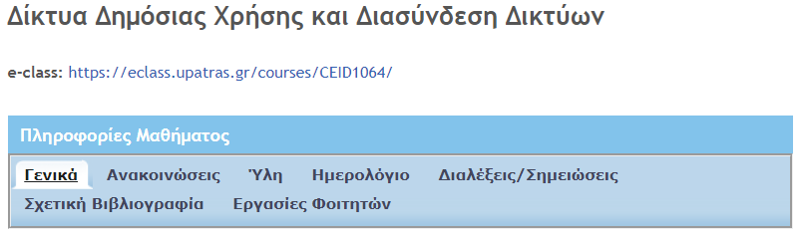
Υποστηρικτικό Υλικό (2/4)
Μενού επιλογών του δικτυακού τόπου του μαθήματος

Slide 7
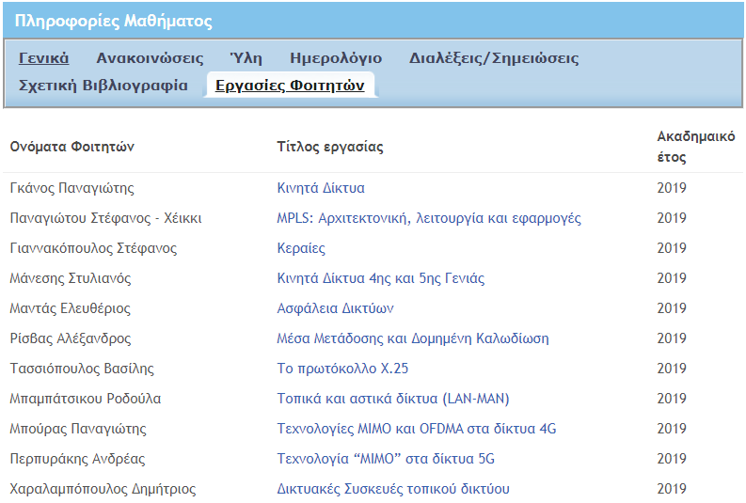
Υποστηρικτικό Υλικό (3/4)
Εργασίες φοιτητών

Slide 8
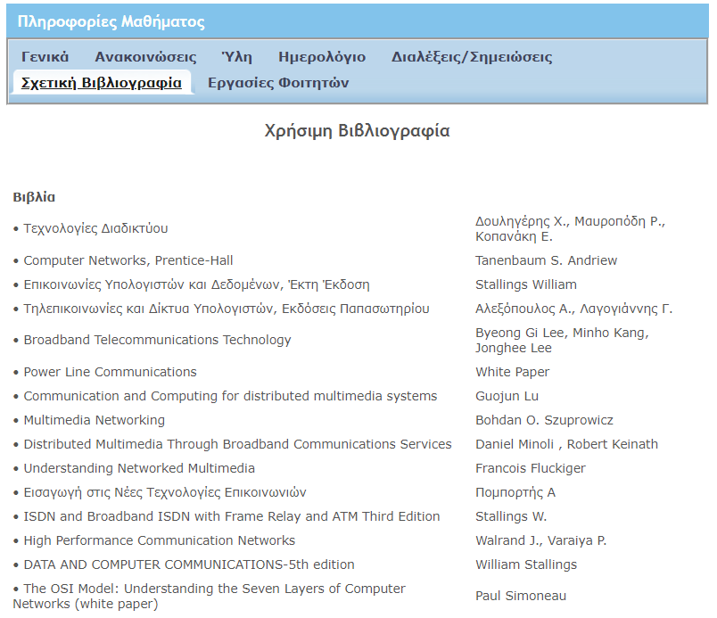
Υποστηρικτικό Υλικό (4/4)
Χρήσιμη βιβλιογραφία στον δικτυακό τόπο

Slide 9
Συγγράμματα μαθήματος
Τίτλος: Τηλεπικοινωνίες και Δίκτυα Υπολογιστών (10^{η} έκδοση)
  Συγγραφείς: Αλεξόπουλος Αριστείδης, Λαγογιάννης Γεώργιος
  Έτος: 2016, Εκδόσεις Α. Παπασωτηρίου & ΣΙΑ ΟΕ

Slide 10
Περιεχόμενα ενότητας
Πληροφορίες μαθήματος
Περί δικτύων
Μετάδοση δεδομένων
Επικοινωνία ψηφιακών δεδομένων
Τύποι δικτύων
Μέσα μετάδοσης
Τοπολογίες Δικτύων

Slide 11
Περί Δικτύων
Δίκτυο ηλεκτρονικών υπολογιστών ή απλά δίκτυο ορίζεται:
  ένα σύνολο συσκευών (προσωπικοί υπολογιστές, εξυπηρετητές, τερματικά, routers, switches κτλ.) συνδεδεμένων μεταξύ τους με κανάλια επικοινωνίας (φυσικές συνδέσεις) τα οποία μπορούν να παράγουν, να στέλνουν, να προωθούν και να λαμβάνουν πληροφορίες (απλά δεδομένα, ήχο, βίντεο, εικόνα κτλ).

Slide 12
Γενικό Μοντέλο Επικοινωνιών (1/2)
Πηγή: Η συσκευή που παράγει τα δεδομένα που θα μεταδοθούν (π.χ. PC)
Πομπός: Κωδικοποιεί την πληροφορία που παράγεται από ένα σύστημα πηγής και παράγει σήματα τα οποία μπορούν να μεταδοθούν από συγκεκριμένο σύστημα μετάδοσης
  Παράδειγμα: Δίοδοι laser για την παραγωγή φωτός στις οπτικές επικοινωνίες

Slide 13
Γενικό Μοντέλο Επικοινωνιών (2/2)
Σύστημα μετάδοσης: Το σύστημα που συνδέει τη πηγή με τον προορισμό. Μπορεί να είναι από μια γραμμή μετάδοσης μέχρι ένα πολύπλοκο δίκτυο
Δέκτης: Δέχεται το σήμα από το σύστημα μετάδοσης και το μετατρέπει σε μορφή «κατανοητή» από τον προορισμό
Προορισμός: Παίρνει τα εισερχόμενα δεδομένα από το δέκτη

Slide 14
Bandwidth (Εύρος Ζώνης)
Ορίζεται ως:
  (1) Το εύρος σε ένα φάσμα συχνοτήτων ή μήκους κύματος
  (2) Το ποσό της πληροφορίας που μπορεί να μεταδοθεί στη μονάδα του χρόνου
Για ψηφιακές συσκευές και συστήματα το Bandwidth (Εύρος Ζώνης) εκφράζεται συνήθως σε bits ανά second (bps) ή σε Bytes ανά second
Για αναλογικές συσκευές εκφράζεται σε Hertz (Hz)

Slide 15
Ρυθμός Μετάδοσης Δεδομένων
Ο ρυθμός μετάδοσης δεδομένων εξαρτάται από 3 παράγοντες:
  Τη φύση των δεδομένων
  Το φυσικό μέσο που χρησιμοποιείται για τη μεταφορά των δεδομένων
  Την επεξεργασία ή τις τροποποιήσεις που μπορεί να απαιτούνται κατά μήκος της διαδρομής μετάδοσης ώστε να γίνει σωστή λήψη των μεταδιδόμενων δεδομένων

Slide 16
Μετάδοση Δεδομένων (1/3)
Τα μέσα μετάδοσης μπορεί να είναι:
  Κατευθυνόμενα (guided) – τα ηλεκτρομαγνητικά κύματα οδηγούνται μέσω ενός φυσικού μονοπατιού
  Μη κατευθυνόμενα (unguided) – τα κύματα μεταδίδονται στο κενό, στον αέρα κτλ.

Slide 17
Μετάδοση Δεδομένων (2/3)
Μονοπάτι μετάδοσης:
  Direct link – τα σήματα κατευθύνονται από τον πομπό στο δέκτη χωρίς να παρεμβάλλονται άλλες συσκευές εκτός από ενισχυτές ή επαναλήπτες
Συνδέσεις:
  Point-to-point – το μέσο μετάδοσης παρέχει σύνδεση σημείου προς σημείο αν αποτελεί έναν απευθείας σύνδεσμο μεταξύ δύο συσκευών που μοιράζονται αποκλειστικά το μέσο
  Multipoint – αν το μέσο μετάδοσης μοιράζεται σε περισσότερες από δύο συσκευές

Slide 18
Μετάδοση Δεδομένων (3/3)
Η μετάδοση μπορεί να είναι:
  Μονόδρομη (simplex)
    Τα σήματα μεταδίδονται προς μια κατεύθυνση. Ο ένας σταθμός είναι ο πομπός και ο άλλος ο δέκτης
  Αμφίδρομη εναλλασσόμενη (half duplex)
    Οι 2 σταθμοί είναι και πομποί, αλλά κάθε στιγμή μεταδίδει μόνο ο ένας
  Αμφίδρομη ταυτόχρονη (full duplex)
    Οι 2 σταθμοί μεταδίδουν ταυτόχρονα (το μέσο μετάδοσης μεταφέρει σήματα ταυτόχρονα και προς τις 2 κατευθύνσεις)

Slide 19
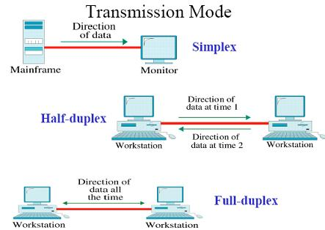
Simplex vs Half duplex vs Full duplex
Simplex vs Half-Duplex vs Full-Duplex (source: http://1.bp.blogspot.com/-i79ElUMQ5Kk/UgrSYN8bXEI/AAAAAAAAA_A/u7o6ss2qkNk/s1600/simplexhalfduplexfullduplex.JPG)

Slide 20
Παραμόρφωση και Θόρυβος στη μετάδοση Δεδομένων
Σημαντικότερα λάθη κατά τη μετάδοση:
  παραμόρφωση λόγω εξασθένισης
  παραμόρφωση εξαιτίας καθυστέρησης
  διάφοροι τύποι θορύβου
Θόρυβος είναι κάθε ανεπιθύμητο σήμα που επηρεάζει και παραμορφώνει το χρήσιμο σήμα της πληροφορίας
Η μέτρηση του θορύβου έχει σημασία να γίνεται στη είσοδο του δέκτη διότι εκεί μας ενδιαφέρει η επίδρασή του στο σήμα πληροφορίας

Slide 21
Επικοινωνία Ψηφιακών Δεδομένων
Η μετάδοση ροής από bit μεταξύ δύο συστημάτων απαιτεί συγχρονισμό
Ο δέκτης πρέπει να γνωρίζει το ρυθμό μετάδοσης και τις χρονικές στιγμές άφιξης των ψηφίων που στέλνονται από τον πομπό
Η μετάδοση μπορεί να είναι είτε ψηφιακή είτε αναλογική
Δύο τεχνικές χρησιμοποιούνται:
  Ασύγχρονη μετάδοση
  Σύγχρονη μετάδοση

Slide 22
Ψηφιακή μετάδοση ψηφιακών δεδομένων
Η μετάδοση δεδομένων με χρήση ψηφιακών σημάτων ονομάζεται ψηφιακή μετάδοση
Το ψηφιακό σήμα είναι μία ακολουθία από διακριτούς μη συνεχείς παλμούς τάσης
Ο κάθε παλμός είναι ένα στοιχείο σήματος
Τα δυαδικά δεδομένα μεταδίδονται μέσω κωδικοποίησης του κάθε bit δεδομένων σε στοιχεία σήματος

Slide 23
Αναλογική μετάδοση ψηφιακών δεδομένων
Η μετάδοση δεδομένων με χρήση αναλογικών σημάτων ονομάζεται αναλογική μετάδοση
Απαιτεί μετατροπή των ψηφιακών σημάτων σε αναλογικά σήματα
Η διαμόρφωση του σήματος εμπλέκει τροποποίηση ενός ή περισσοτέρων από τα τρία χαρακτηριστικά ενός φέροντος σήματος
  το πλάτος (amplitude),
  τη συχνότητα (frequency) και
  τη φάση (phase)

Slide 24
Ασύγχρονη Μετάδοση
Κάθε χαρακτήρας δεδομένων αντιμετωπίζεται ανεξάρτητα
Ξεκινά με ένα bit έναρξης (start bit)
Ο δέκτης κάνει δειγματοληψία σε κάθε bit του χαρακτήρα και έπειτα ψάχνει για την αρχή του επόμενου χαρακτήρα
Απαιτείται χρονισμός μόνο μέσα σε κάθε χαρακτήρα, ο δέκτης ξανασυγχρονίζεται στην αρχή κάθε νέου χαρακτήρα

Slide 25
Σύγχρονη Μετάδοση (1/2)
«Κομμάτια» χαρακτήρων ή bits αποστέλλονται χωρίς την ύπαρξη κωδικών έναρξης και λήξης
Για να επιτευχθεί αυτό, χρησιμοποιείται κάποια άλλη μορφή συγχρονισμού (π.χ. κωδικοποίηση Manchester)
Απαιτείται ένα ακόμα επίπεδο συγχρονισμού για να καθοριστεί η έναρξη και η λήξη μιας ενότητας δεδομένων

Slide 26
Σύγχρονη Μετάδοση (2/2)
Κάθε ενότητα
  αρχίζει με την ακολουθία συγχρονισμού αρχής (preamble)
  τελειώνει με την ακολουθία συγχρονισμού τέλους (postamble)
  παρεμβάλλονται πληροφορίες ελέγχου

Slide 27
Σύγκριση Σύγχρονης και Ασύγχρονης Μετάδοσης
Ασύγχρονη μετάδοση
  υλοποιείται εύκολα με χαμηλού κόστους συσκευές και στις χαμηλές ταχύτητες δε γίνεται αντιληπτή κάποια διαφορά στην αποδοτικότητα
  δεν εκμεταλλεύεται με τον καλύτερο τρόπο το κανάλι επικοινωνίας λόγω των πολλών bit που μεταδίδονται ασχέτων της πληροφορίας
Σύγχρονη μετάδοση
  μεγαλύτερη απόδοση και διαθέτει και αποδοτικότερους μηχανισμούς ελέγχου σφαλμάτων από την απλή μέθοδο ελέγχου ισοτιμίας που συναντάμε στην ασύγχρονη

Slide 28
Τύποι Δικτύων ως προς την γεωγραφική κάλυψη (1/2)
WAN – Wide Area Network (Δίκτυο Ευρείας Περιοχής):
  Δίκτυα εθνικού ή και υπερεθνικού επιπέδου που συνήθως έχουν τη μορφή αραιού πλέγματος με κόμβους σε μεγάλα αστικά κέντρα
RAN – Regional Area Network (Δίκτυο Απομακρυσμένης Περιοχής):
  Δίκτυα στο επίπεδο μιας διοικητικής περιφέρειας σε μορφή πυκνότερου πλέγματος ή διασυνδεδεμένων δακτυλίων

Slide 29
Τύποι Δικτύων ως προς την γεωγραφική κάλυψη (2/2)
MAN – Metropolitan Area Network (Μητροπολιτικό Δίκτυο):
  Δίκτυα στο επίπεδο ενός μεγάλου αστικού κέντρου, ή ενός συνόλου μικρότερων δήμων που συνήθως έχουν τη μορφή ενός ή πολλαπλών δακτυλίων και συμπληρωματικών υποδομών πρόσβασης
LAN – Local Area Network (Τοπικό Δίκτυο):
  Δίκτυα στο επίπεδο ενός κτηρίου ή ενός συγκροτήματος κτηρίων

Slide 30
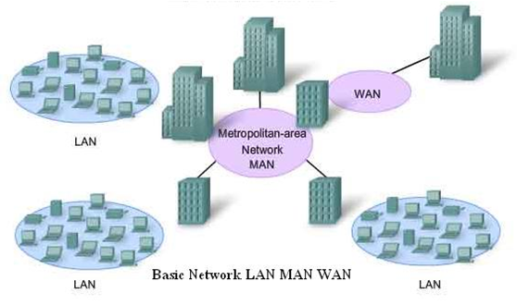
Παράδειγμα ιεραρχίας δικτύων
Παράδειγμα ιεραρχίας δικτύων (source: https://vivadifferences.com/wp-content/uploads/2019/07/LAN-VS-MAN-VS-WAN.png)

Slide 31
Δημόσια Δίκτυα (1/4)
Κύριος κόμβος: Σημείο διασύνδεσης του περιφερειακού ιστού για κάλυψη συναθροισμένων επικοινωνιακών αναγκών
Κύριο Δίκτυο: Το δίκτυο υποδομών για τη διασύνδεση μεταξύ των κυρίων κόμβων
Συνήθως οι διαδρομές μεταξύ των κύριων κόμβων γειτνιάζουν ή ταυτίζονται με εθνικά ή περιφερειακά δίκτυα υποδομών άλλου τύπου (π.χ. οδικά δίκτυα, σιδηροδρομικά κ.α.)

Slide 32
Δημόσια Δίκτυα (2/4)
Κόμβος Διανομής: Σημείο διασύνδεσης του δικτύου διανομής για την κάλυψη συναθροισμένων επικοινωνιακών αναγκών μιας μικρότερης γεωγραφικά περιοχής
Δίκτυο Διανομής: Το πυκνότερο δίκτυο για τη διασύνδεση μεταξύ των κόμβων διανομής και των κόμβων κορμού

Slide 33
Δημόσια Δίκτυα (3/4)
Κόμβος πρόσβασης: Το σημείο διασύνδεσης μεμονωμένων κτιριακών εγκαταστάσεων ή συγκροτημάτων προς το δίκτυο πρόσβασης
  Αποτελεί συνήθως το σημείο τοποθέτησης ενεργού εξοπλισμού για παροχή δικτυακών υπηρεσιών προς τους τελικούς χρήστες.
Δίκτυο πρόσβασης: Το πυκνό δίκτυο σύνδεσης των κόμβων πρόσβασης με το δίκτυο διανομής
  Συνήθως οι διαδρομές μεταξύ κόμβων πρόσβασης γειτνιάζουν ή ταυτίζονται και με δίκτυα άλλων υποδομών σε τοπικό επίπεδο π.χ. μιας γειτονιάς

Slide 34
Δημόσια Δίκτυα (4/4)
Δημόσια δίκτυα (source: Χ. Μπούρας, Πανεπιστημιακές Σημειώσεις στα Δίκτυα Δημόσιας Χρήσης και Διασύνδεση Δικτύων)

Slide 35
Δίκτυα Ευρείας Περιοχής – WAN (1/2)
Καλύπτουν μια μεγάλη γεωγραφική περιοχή
Απαιτούν διέλευση από δημόσια δίκτυα
Αποτελούνται από έναν αριθμό διασυνδεδεμένων κόμβων
Ο ρόλος τους είναι να παρέχουν τον εξοπλισμό μεταγωγής που θα μεταφέρει τα δεδομένα από κόμβο σε κόμβο

Slide 36
Δίκτυα Ευρείας Περιοχής – WAN (2/2)
Υλοποιούνται χρησιμοποιώντας τις τεχνολογίες:
  Μεταγωγή κυκλώματος: Αποκλειστικό μονοπάτι για την επικοινωνία μέσω κόμβων (π.χ. τηλεφωνικό δίκτυο)
  Μεταγωγή πακέτου: Τα δεδομένα στέλνονται ως ακολουθία από πακέτα που δρομολογούνται από κόμβο σε κόμβο

Slide 37
Τοπικά Δίκτυα – LAN (1/2)
Δίκτυα επικοινωνιών που διασυνδέουν και παρέχουν τον τρόπο για την ανταλλαγή πληροφοριών ανάμεσα σε διαφορετικές συσκευές
Καλύπτουν μικρές αποστάσεις (μερικών εκατοντάδων μέτρων ή λίγων χιλιομέτρων) και περιορίζονται στα πλαίσια μιας επιχείρησης

Slide 38
Τοπικά Δίκτυα – LAN (2/2)
Προσφέρουν:
  μικρό κόστος ανά χρήστη. Μια ακριβή περιφερειακή συσκευή (π.χ. ένας εκτυπωτής laser) ή προγράµµατα εφαρµογών αποτελούν διαμοιραζόμενους πόρους και χρησιµοποιούνται από όλους τους χρήστες
  Μεγάλη ταχύτητα µεταφοράς πληροφοριών
  Επεκτασιµότητα

Slide 39
Διαφορές WAN – LAN
Διαφορετικές τεχνικές λύσεις λόγω της μικρής έκτασης του LAN (κτήριο ή συγκρότημα κτηρίων)
Το LAN ανήκει στον ίδιο οργανισμό που ανήκουν και οι διασυνδεδεμένες συσκευές. Για το WAN αυτό είναι σπάνιο.
  Προσεκτική επιλογή του LAΝ λόγω της επένδυσης κεφαλαίου σε αυτό
  Η ευθύνη διαχείρισης του LAN είναι ευθύνη του χρήστη
Οι εσωτερικοί ρυθμοί δεδομένων των LAN είναι συνήθως πολύ μεγαλύτεροι από αυτούς των WAN

Slide 40
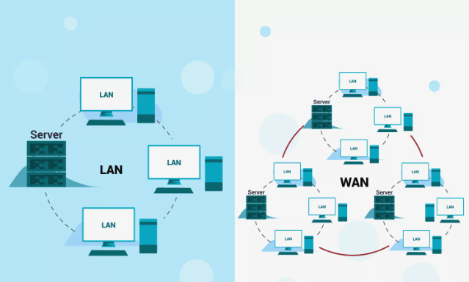
WAN / LAN
WAN / LAN (source: https://www.lifewire.com/lans-wans-and-other-area-networks-817376)

Slide 41
Ενσύρματα – Ασύρματα Δίκτυα
Διαχωρισμός τύπων δικτύων ως προς το μέσο μετάδοσης
Με τον ευρύτερο όρο Ενσύρματα Δίκτυα εννοούμε τα δίκτυα στα οποία το μέσο μετάδοσης είναι καλώδια συνεστραμμένου ζεύγους, ομοαξονικά καλώδια, οπτικές ίνες κτλ.
Στα Ασύρματα Δίκτυα το μέσο μετάδοσης είναι ο αέρας

Slide 42
Μέσα Μετάδοσης – Ενσύρματα (1/3)
Ομοαξονικό καλώδιο
  Το πιο συνηθισμένο μέσο μετάδοσης
  Εξαιρετικά ανθεκτικό στις παρεμβολές
  Αποστάσεις 300-600μ
  Χαμηλό κόστος

Slide 43
Μέσα Μετάδοσης - Ενσύρματα (2/3)
Καλώδιο συνεστραμμένου ζεύγους
  Δύο μονωμένα χάλκινα σύρματα τοποθετημένα σε σπειροειδή διάταξη
  Ένας αριθμός από τέτοια ζεύγη ομαδοποιούνται σε ένα καλώδιο
  Μετάδοση αναλογικών και ψηφιακών σημάτων

Slide 44
Μέσα Μετάδοσης - Ενσύρματα (3/3)
Οπτική ίνα
  Η λειτουργία της στηρίζεται στο φαινόμενο της εσωτερικής ολικής ανάκλασης
  Πολλά πλεονεκτήματα (μεγάλο εύρος ζώνης, προστασία στις παρεμβολές, μικρό μέγεθος και βάρος κ.α.)

Slide 45
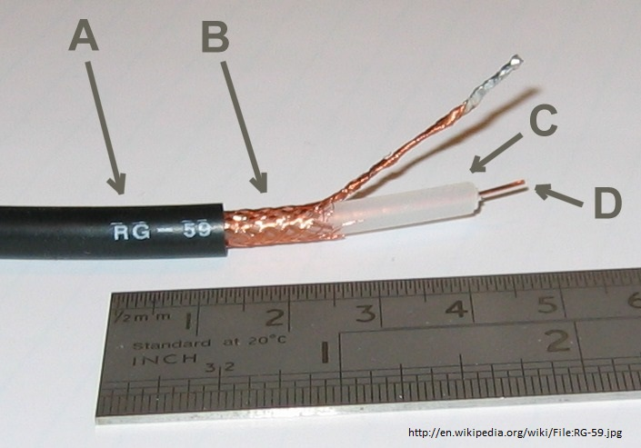
Ομοαξονικό καλώδιο
Παράδειγμα μέσου μετάδοσης: ομοαξονικό καλώδιο (source: http://commons.wikimedia.org/wiki/File:RG-59.jpg)

Slide 46
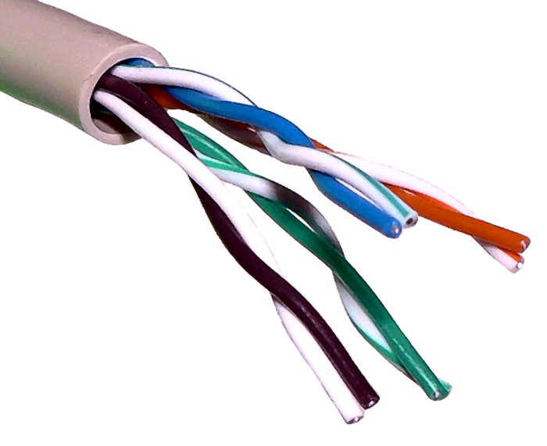
Καλώδιο συνεστραμμένου ζεύγους
Παράδειγμα μέσου μετάδοσης: Καλώδιο συνεστραμμένου ζεύγους (source: http://commons.wikimedia.org/wiki/File:UTP_cable.jpg)

Slide 47
Μέσα Μετάδοσης - Ασύρματα (1/2)
Μικροκυματική ζεύξη
  Κεραίες σε οπτική επαφή (line of sight)
  Συχνότητες μεταξύ 2-40 GHz
  Bandwidth 2-274 Mbps
Δορυφορική ζεύξη
  Ο τηλεπικοινωνιακός δορυφόρος είναι ένας σταθμός αναμετάδοσης μικροκυμάτων
  Uplink – downlink (1-10 GHz)
  Σημαντική καθυστέρηση μετάδοσης

Slide 48
Μέσα Μετάδοσης - Ασύρματα (2/2)
Ραδιοφωνική ζεύξη
  Προς κάθε κατεύθυνση (όχι εστιαζόμενη όπως η μικροκυματική)
  VHF και UHF ζώνη (30MHz – 1GHz)
  Μικρός ρυθμός μετάδοσης δεδομένων (τάξης kb)

Slide 49
Τοπολογίες Δικτύων
Τοπολογία είναι η γεωμετρική αναπαράσταση των συνδεδεμένων συσκευών του δικτύου και των μεταξύ τους συνδέσμων
Υπάρχουν 5 βασικές τοπολογίες δικτύων:
  Πλέγματος
  Αστέρα
  Διαύλου
  Δένδρου
  Δακτυλίου

Slide 50
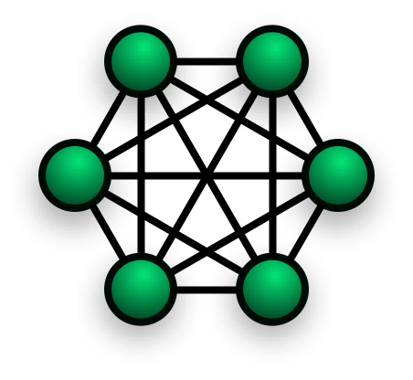
Τοπολογία Πλέγματος (1/2)
Για κάθε ζεύγος συσκευών υπάρχει μια γραμμή σύνδεσης
Για n συσκευές/κόμβους:
  n-1 είσοδοι/έξοδοι
  n(n-1)/2 κανάλια επικοινωνίας
Source: https://en.wikipedia.org/wiki/File:NetworkTopology-FullyConnected.png

Slide 51
Τοπολογία Πλέγματος (2/2)
Πλεονεκτήματα:
  Μηδαμινά ως ελάχιστα προβλήματα κυκλοφορίας
  Μέγιστη ασφάλεια
  Αξιοπιστία - αχρήστευση μιας γραμμής δεν οδηγεί σε αχρήστευση του συστήματος
  Εύκολη ανίχνευση – απομόνωση σφαλμάτων
Μειονεκτήματα:
  Υψηλό (έως απαγορευτικά) κόστος
  Πολυπλοκότητα στην εγκατάσταση λόγω καλωδιώσεων

Slide 52
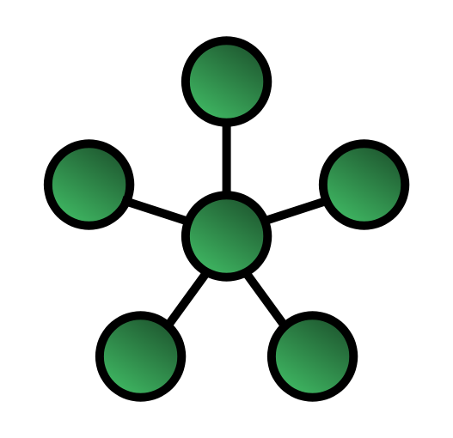
Τοπολογία Αστέρα (1/2)
Υπάρχει ένας κεντρικός κόμβος (hub) για τον έλεγχο της κυκλοφορίας και όλες οι συσκευές συνδέονται με αυτόν
Source: https://en.wikipedia.org/wiki/File:StarNetwork.svg

Slide 53
Τοπολογία Αστέρα (2/2)
Πλεονεκτήματα:
  Μικρό κόστος και πολύ λιγότερες καλωδιώσεις
  Καλή λειτουργία στην αναγνώριση και απομόνωση σφαλμάτων
Μειονεκτήματα:
  Δυσλειτουργία ή καταστροφή του κεντρικού κόμβου οδηγεί σε κατάρρευση του συστήματος

Slide 54
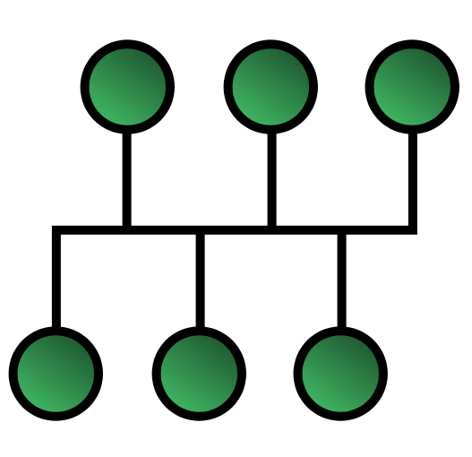
Τοπολογία Διαύλου (1/2)
Υπάρχει ένας κοινός δίαυλος που αποτελεί την ραχοκοκαλιά (backbone) του δικτύου και όλες οι συσκευές είναι συνδεδεμένες σε αυτήν
Source: https://en.wikipedia.org/wiki/File:BusNetwork.svg

Slide 55
Τοπολογία Διαύλου (2/2)
Πλεονεκτήματα:
  Απαιτείται μικρός αριθμός καλωδιώσεων
  Γίνεται σχετικά εύκολη διαχείριση της προσθήκης ή απομάκρυνσης συνδέσεων
Μειονεκτήματα:
  Δυνατότητα σύνδεσης περιορισμένου αριθμού συσκευών
  Δυσκολία στην απομόνωση σφαλμάτων και στην ανάκαμψη του δικτύου
  Εξασθένιση σήματος ανάλογη με το μήκος του κεντρικού καλωδίου

Slide 56
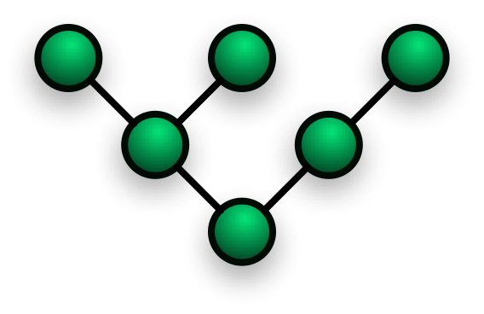
Τοπολογία Δένδρου (1/2)
Αποτελεί επέκταση της τοπολογίας διαύλου (συνδυασμός Διαύλου με Αστέρα)
Υπάρχει μια κεντρική γραμμή επικοινωνίας διαμέσου της οποίας επικοινωνούν δενδρικά οι υπολογιστές – κόμβοι
Source: https://en.wikipedia.org/wiki/Network_topology#/media/File:NetworkTopologies.svg

Slide 57
Τοπολογία Δένδρου (2/2)
Χαρακτηρίζεται από τα ίδια μειονεκτήματα / πλεονεκτήματα με αυτά της τοπολογίας αστέρα
Επιπλέον πλεονεκτήματα:
  Δυνατότητα σύνδεσης περισσότερων συσκευών σε μεγαλύτερες αποστάσεις
  Παροχή υπηρεσιών προτεραιότητας στην αποστολή πληροφοριών
  Υποστήριξη από πολλούς παραγωγούς υλικού και λογισμικού
  Διασύνδεση σημείου-προς-σημείο μεταξύ των κόμβων

Slide 58
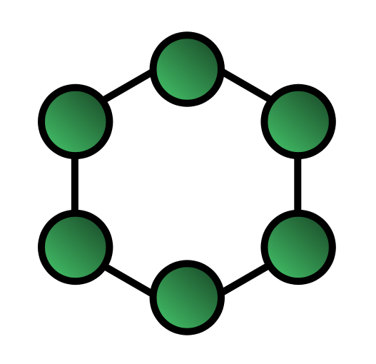
Τοπολογία Δακτυλίου (1/2)
Κάθε συσκευή-κόμβος συνδέεται με μια γραμμή σύνδεσης με τις δύο διπλανές της
Source: https://en.wikipedia.org/wiki/Network_topology#/media/File:RingNetwork.svg

Slide 59
Τοπολογία Δακτυλίου (2/2)
Πλεονεκτήματα:
  Εύκολη εγκατάσταση και αναβάθμιση του συστήματος
  Ευκολία στην ανίχνευση και απομόνωση σφαλμάτων
Μειονεκτήματα:
  Περιορισμένος αριθμός συνδεδεμένων συσκευών
  Κίνδυνος κατάρρευσης του συστήματος από την κατάρρευση ενός σταθμού

Slide 60
Σύνθετες Τοπολογίες
Συνδυασμοί των 5 παραπάνω κύριων τοπολογιών
Η μορφή της τοπολογίας εξαρτάται από τις δικτυακές ανάγκες που προκύπτουν κάθε φορά ή από την ύπαρξη ήδη εγκατεστημένων δικτύων διαφορετικών τοπολογιών

Slide 61
Σύντομη ανασκόπηση
Πληροφορίες μαθήματος
Περί δικτύων
Μετάδοση δεδομένων
Επικοινωνία ψηφιακών δεδομένων
Τύποι δικτύων
Μέσα μετάδοσης
Τοπολογίες Δικτύων

Slide 62
Βιβλιογραφία
Σημειώσεις μαθήματος (Κεφάλαιο 1)
Βιβλία:
  Δίκτυα Υπολογιστών - Εισαγωγή στη Σύγχρονη Τεχνολογία, Ciccarelli P., Faulkner C.
  Τηλεπικοινωνίες και Δίκτυα Υπολογιστών, Αλεξόπουλος Α., Λαγογιάννης Γ.
  Computer Networks, Tanenbaum S. A., David j. W.
  Data And Computer Communications, William Stallings

Slide 63
Links
http://telematics.upatras.gr/ru6/bouras/undergraduate-courses/diktua-dhmosias-xrhshs-kai-diasundesh-diktuwn?language=el Δικτυακός τόπος μαθήματος)
http://ww2.it.nuigalway.ie/staff/pbigioi/ct101/CT101_IntroductionToDataCommunicationsAndNetworking.ppt (Presentation on Data Communications & Networking)

Slide 64
Ερωτήσεις

